Slide 1
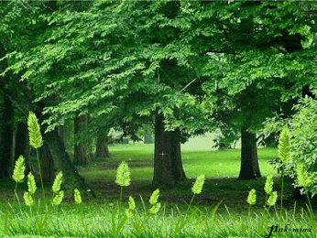

A promessa entre almas

Slide 2
As almas quando se encontram sensorizam a eternidade
através do olhar que as une em segredo.

Slide 3
Ambas se conectam
e atrevem-se a se amar, em uma proporção a qual não podemos
controlar, vida que lhe emerge e lhe beija os lábios do silêncio
em um desatino do coração.

Slide 4
As atitudes se tornam formigantes e
flamejantes, já não é mais o corpo quem conduz, é a voz do coração, o sino que toca e arrepia a pele em seu infinito amor, os olhos lagrimejam ao se lembrarem da sua ausência, pois pela
eternidade querem juntas estarem...

Slide 5
Já não se é capaz de entender,
e a pergunta que não quer calar:
O que farei sem ti alma que perfuma a minha alma?
E a esperança ressurge em uma sutiliza harmoniosa,
uma voz que fala através do coração,
e ela diz:

Slide 6
No acalento deste amor,
surgirei em ti num novo despertar
e lá andaremos juntos nos passos da eternidade
alma perfumada.

Slide 7
Assim o coração aquieta e se recorda da promessa entre as idas e vindas do plano superior que sussurrou ao vento...

Slide 8
Haja o que houver o meu coração será para sempre seu, minha alma querida.
Haja o que houver o meu coração será para sempre seu, minha alma
querida.

Slide 9
Formatação
Verarduin
Texto
Gislaine Coelho
Imagens
Internet
vera.arduin@mail.com

